Slide 1
卤族元素
F₂ Cl₂ Br₂ I₂

Slide 2
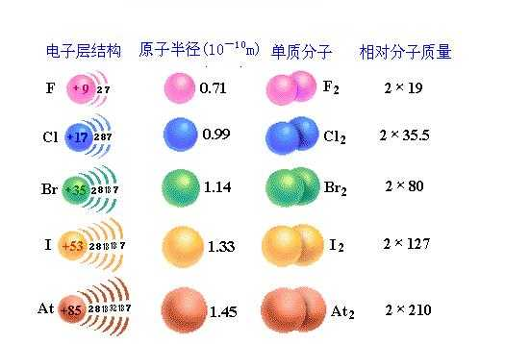
一、卤素的原子结构

Slide 3
二、卤素单质的物理性质
1.颜色和状态：
浅 深
气 液 固
2.密度:
依次增大
3.熔、沸点:
依次增高
4.溶解性:
⑴水溶性
2F₂ + 2H₂O ＝4HF +O₂
Cl₂能溶于水
Br₂微溶于水
I₂难溶于水
⑵卤素单质易溶于有机溶剂:CCl₄、苯、汽油等

Slide 4
三、卤素单质的化学性质
卤素单质结构相似
化学性质相似
卤素单质结构递变
化学性质递变
练习:请写出下列反应的化学方程式
Mg + Br₂ = MgBr₂
溴和镁
碘和钾
氢和氟
溴和水
2K + I₂ = 2 KI
H₂+ F₂ = 2HF
Br₂+ H₂O = HBr + HBrO (次溴酸)
1.卤素都能跟金属反应生成金属卤化物
F₂与 所有金属反应；Cl_{2、}Br₂与大多数金属反应
nM + 1/2 X₂ = M_{n} X_{m}

Slide 5
2.卤素都能跟氢气反应，生成卤化氢
试比较反应的相似点和差异点，找出递变规律。
H₂ + F₂ = 2HF
冷暗处就能爆炸化合，HF很稳定
H₂ + Cl₂ = 2HCl
强光照射爆炸化合，HCl较稳定
H₂ + Br₂ = 2HBr
500^{０}Ｃ，较慢地化合，HBr较不稳定
H₂ + I₂ 2HI
持续加热，缓慢化合，HI同时分解
F₂ Cl₂ Br₂ I₂
反应条件 ：
暗 光 加热 长时间加热
卤化物稳定性:
HF ＞ HCl ＞ HBr ＞ HI
单质氧化性：
F₂ ＞ Cl₂ ＞ Br₂ ＞ I₂

Slide 6
３.卤素单质与水的反应
⑴.氟与水发生剧烈的反应，生成氟化氢和氧气。
2F₂ + 2H₂O = 4HF + O₂
（ 氟气的特殊性）
氧化剂
还原剂
⑵.溴跟水反应比氯气跟水的反应更弱一些
Cl₂ + H₂O = HCl + HClO
Br₂ + H₂O = HBr + HBrO
⑶.碘跟水只有很微弱的反应
结论：反应程度依次减弱

Slide 7
4.卤素单质与碱的反应
2F₂ + 4NaOH = 4NaF + O₂ ↑+2H₂O
Cl₂ + 2NaOH = NaCl + NaClO+H₂O
Br₂ + 2NaOH = NaBr + NaBrO+H₂O
I₂ + 2NaOH = NaI + NaIO+H₂O

Slide 8
5.卤素单质间的置换反应
氯水
CCl₄
氯水与碘化钾溶液反应
Cl₂ + 2KI＝ 2KCl + I₂
KI溶液
碘的四氯化碳溶液
单质的氧化性
Cl₂ > I₂
（下层紫色）
氯水
CCl₄
氯水与溴化钠溶液反应
NaBr溶液
Cl₂ +２NaBr ＝２NaCl＋Br₂
单质的氧化性
Cl₂ > Br₂
溴的四氯化碳溶液

Slide 9
溴水与碘化钾溶液反应
Br₂ +２NaI ＝２NaBr＋I₂
通过三个演示实验，能得出什么结论？
氯能把溴或碘从其化合物中置换出来
氯 比 溴 及 碘 活 泼
溴能把碘从化合物中置换出来
溴 比 碘 活 泼
结论：活泼性 氯 ＞ 溴 ＞ 碘
溴单质常温下为液体,实验室少量液溴保存时常加水起液封作用.

Slide 10
碘的特性
在淀粉溶液加入碘水
碘（I₂）遇淀粉变蓝色
（碘的鉴定反应）
在ＫＩ溶液加入淀粉
再加入氯水
2KI + Cl₂ == 2KCl+ I₂
碘水遇淀粉溶液变蓝
碘化钾溶液加入淀粉溶液，不变蓝色。
用湿KI淀粉试纸可检验Cl_{2、}Br₂等气体.
I₂易升华,利用此性质可将碘单质与NaCl固体分离

Slide 11
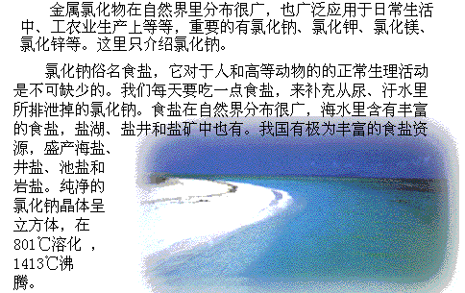
2、金属卤化物：
（1）氯化钠

Slide 12
(2)卤化银
AgNO₃
稀HNO₃
NaCl
AgCl （白）
不溶
NaBr
AgBr（浅黄）
不溶
NaI
AgI（黄）
不溶
Na₂CO₃
Ag₂CO₃（白）
溶
Na₃PO₄
Ag₃PO₄（黄）
溶
卤化物与硝酸银反应均生成不溶于硝酸 的沉
淀，用于检验卤离子。

Slide 13
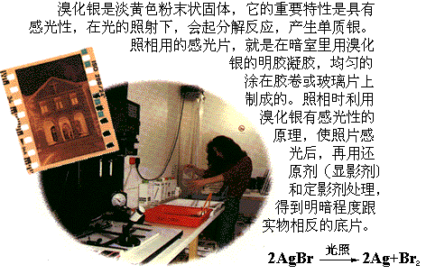

Slide 14
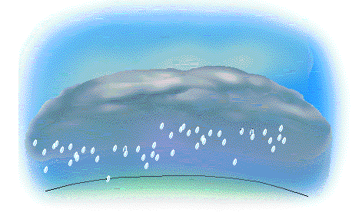
碘化银可用于人工降雨

Slide 15
萃 取
溴的溶解性实验
Br₂
苯
溴的苯溶液
（橙红色）
水
溴水
（橙色）
溶液分层，上轻下重
Br₂
CCl₄
溴的四氯化碳溶液
水
溴水
（橙红色）
（橙色）

Slide 16
萃 取
碘的溶解性实验
上层：
碘的苯溶液
I₂
苯
水
碘水
（紫红色）
（褐色）
下层：
碘的四氯化碳溶液
I₂
CCl₄
（深紫色）
水
碘水
（褐色）

Slide 17
1. 把氯气通入紫色石蕊试液中，出现的现象是 ( )
（A）溶液变红色 （B）溶液先褪色后变红
（C）溶液不变色 （D）溶液先变红后褪色
D
用自来水养鱼之前，应先将盛有自来水的鱼缸放在阳光下
晒一段时间，主要目的是（ ）
（A）除去水中的HClO （B）紫外线杀菌消毒
（C）增加水中含氧量 （D）提高水温
A

Slide 18
3.欲除去氯化钠里混有的溴化钠和碘， 先将混合物__________
使把碘______________除去；再将处理过的残液溶于水，向溶
液里_________,后再滴加少量煤油分层 后 分液；最后把纯净的
氯化钠溶液蒸发结晶即可。
4.砹（At）是核电荷最大的卤素，推测砹或砹的化合 物最不
可能具有的性质是（ ）
(A) HAt很稳定 (B) 砹易溶于某些有机溶剂
(C ) AgAt不溶于水 (D) 砹是有色固体
A

Slide 19
5.甲、乙、丙三种溶液各含有一种X⁻(X⁻为Cl⁻、Br⁻、I⁻）离子。向甲中加入淀粉溶液和氯水，则溶液变为橙色，再加丙溶液，颜色无明显变化。则甲、乙、丙三种溶液依次含有( )
A Br⁻、Cl⁻、I⁻ B Br⁻、 I⁻ 、 Cl⁻
C I⁻ 、Cl⁻、 Br⁻ D Cl⁻、I⁻ 、 Br⁻
B
6.有A、B、C三种气体，他们是Cl₂、HCl、HBr,但不知A、
B、C 分别是哪种，已知A、B混合不反应，则下面正确的是
( )
A C绝不是HCl B A可能是HBr
C C可能是HCl D C不是Cl₂，也不是HBr
BC

Slide 20
7.某溶液中Cl⁻、 Br⁻、I⁻三种离子的物质的量依次为0.2mol, 0.4mol,0.6mol，要使溶液中Cl⁻、 Br⁻、I⁻物质的量之比为 1：1：1，则要通入的氯气的物质的量为原溶液中I⁻物质的量的
A 1/2 B 1/3 C 2/3 D 1/6
D
8.为了预防碘缺乏病，国家规定食盐中必须加碘，其中碘以KIO₃形式存在。已知溶液中发生反应：IO₃⁻+5I⁻+6H⁺=3I₂+3H₂O为检验某种食盐是否含碘，可用试纸和一些生活中常见的物质进行实验，证明在食盐中含有IO₃⁻,可供选择的物质有：①蒸馏水②蓝色石蕊试纸③淀粉碘化钾试纸④淀粉⑤食糖⑥食醋⑦白酒。进行此实验必须选择的物质是（ ）
A ①③ B ①③⑥ C ②④⑤⑥ D①②④⑤⑥⑦
B

Slide 21
9.已知IBr和水反应 IBr+H₂O=HBr+HIO,下列关于IBr的叙述不正确的是（ ）
A IBr是共价化合物
B 它可和烯烃发生加成反应
C IBr和NaOH溶液反应生成NaI、NaBrO 、H₂O
D IBr和水的反应是自身氧化还原反应。
CD
10.将a mol H₂和Cl₂的混合气体通入bmolNaOH溶液中恰好反
应，a、b关系不可能的是（ ）
A b=1/2a mol B b≤2a mol C b>2a mol D b<amol
C

Slide 22
从海带中提取碘
萃取：利用物质在互不相溶（或微溶）的溶剂中溶解能力不同进行分离或提纯的方法。
海带
灼烧
灰烬
浸取后过滤
滤液
滤渣
氧化
萃取
有机层（回收）
水层（弃去）

